Slide 1
О мерах поддержки предприятий общественного питания г. Хабаровска в условиях распространения COVID-19
И.о. заместителя Мэра города по торговле, бытовому обслуживанию и пищевой промышленности
Тен Олег Янович

Slide 3
В целях реализации мероприятий по поддержке субъектов малого и среднего предпринимательства, включенных в единый реестр субъектов малого и среднего предпринимательства, оказавшихся в условиях ухудшения экономической ситуации в связи с распространением новой коронавирусной инфекции (COVID-19), принято постановление администрации города Хабаровска от 19.06.2020 № 1974 «О размещении сезонных площадок (нестационарных торговых объектов), примыкающих к стационарным торговым объектам (объектам общественного питания), на территории городского округа "Город Хабаровск" на весенне-летний период 2020 года»

Slide 4
Алгоритм действий по размещению сезонных площадок
Хозяйствующий субъект
2. Обследование территории
УТПиБО
Комитеты по управлению округами
ДАСиЗ
1. Заявление
3. Составление акта
осмотра территории
4. Заключение договора
с комитетом
по управлению округом
УТПиБО
Комитеты по управлению округами
ДАСиЗ
5. Установка объекта
6. Приемка установленного объекта

Slide 5
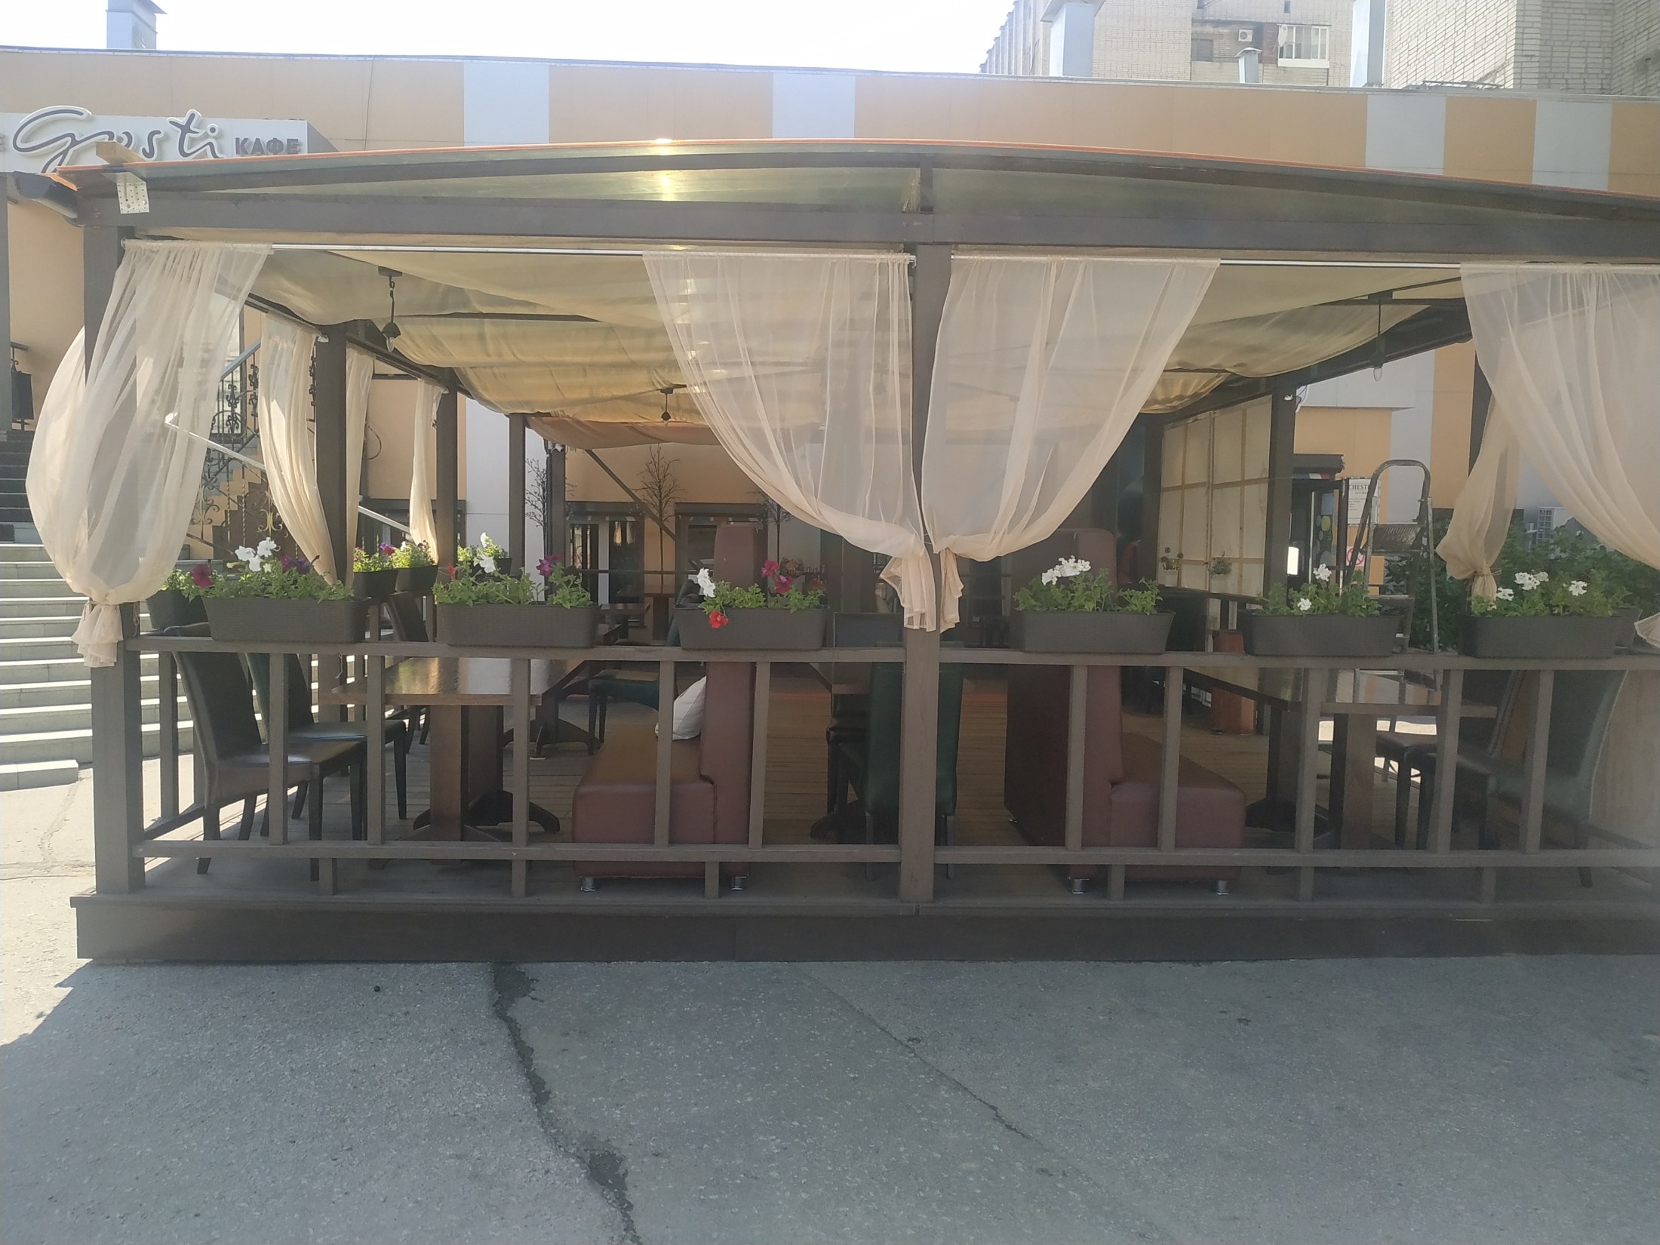
Кафе «Гости»

Slide 6
«Лопатерия»

Slide 7
«Маяк»

Slide 8
«Плантация»

Slide 9
«Синьор Помидор»

Slide 10
«Старс»

Slide 11
«Репаблик»

Slide 12
«Амур»

Slide 13
Спасибо за внимание!

